Slide 1
«Мой дедушка Гена»
Исполнитель: Третьяков Александр
п.г.т.Сосьва
Ученик 4 «Б» класса
МБОУ СОШ № 1 им. Героя РФ Романова В.В.

Slide 2
Третьяков Геннадий Серафимович- мой дедушка,
родился в п.Сосьва 14 октября 1950 года в простой семье.
Учился в школе, занимался боксом, потом ушел в армию.
В армии служил в спортивной роте, кандидат в мастера спорта.
Когда вернулся из армии, то уже все занятия боксом прекратились.
Тогда дедушка устроился на работу в ДОК, он работал кузнецом и начал на свои заработанные деньги покупать спортинвентарь (груши, снаряды, перчатки и т.д.).
Примерно в 1975 году открыл секцию бокса.

Slide 3
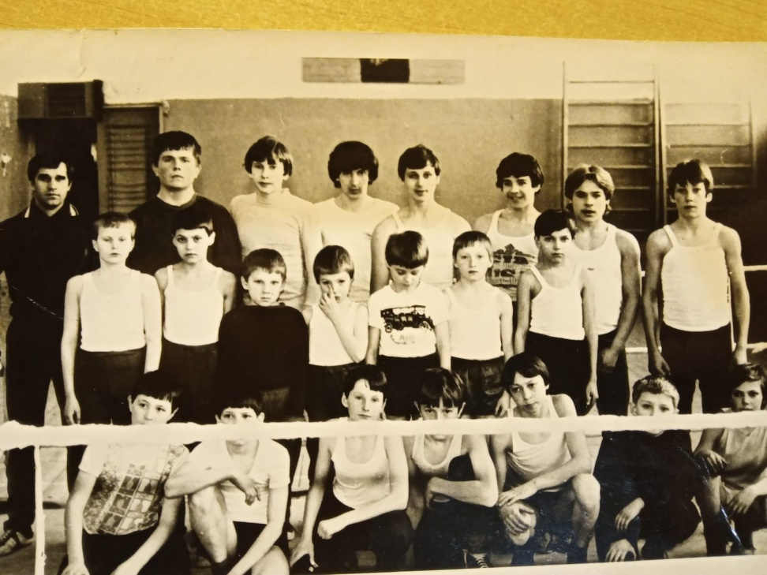
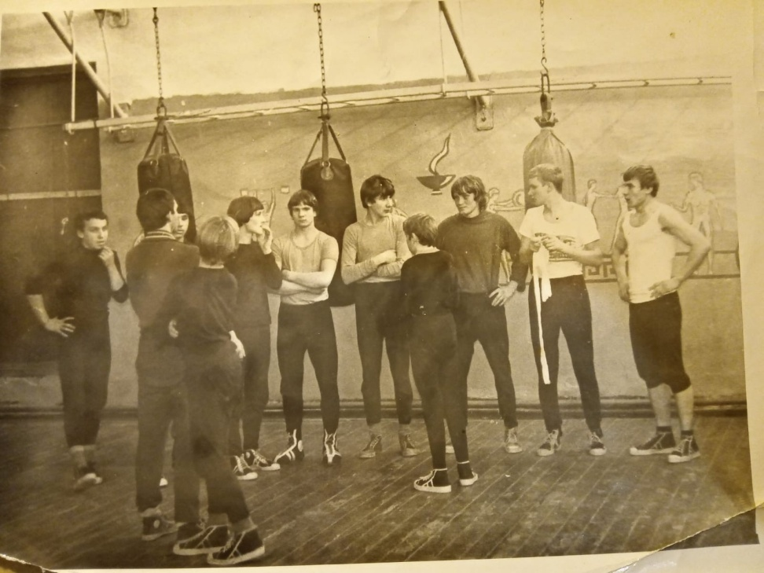
За это время дедушка воспитал не одно поколение спортсменов. У него занимались Щербенюк И., Береснев Ю, Гамзяков А., Вышутин С., Емельянов С, Греф В., Греф А., Греф А., Мельников В. и много других ребят

Slide 4
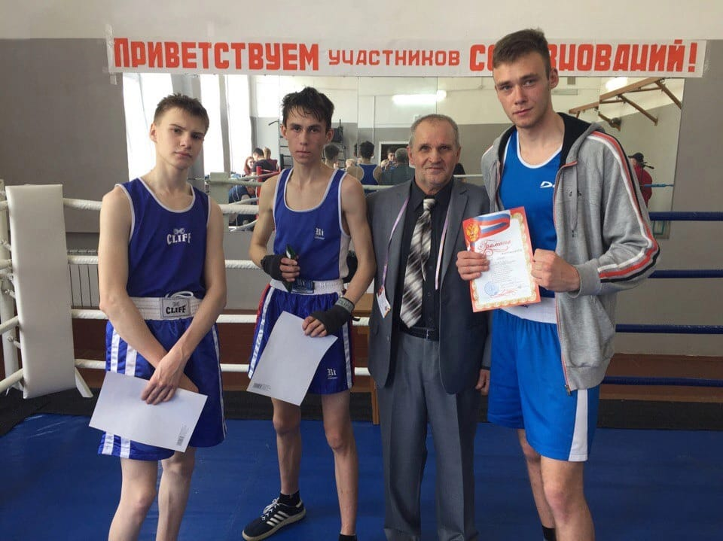
Они ездили на различные соревнования по всей нашей области. Завоевывали призовые места.

Slide 5
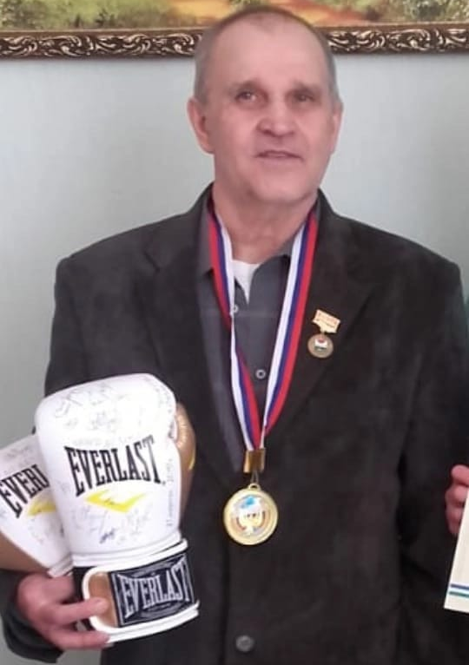
С наградами
Он посвятил спорту всю свою жизнь. Умер 16 мая 2019 года. Теперь его дело продолжают его ученики – Мельников Виктор и Греф Андрей.

Slide 6
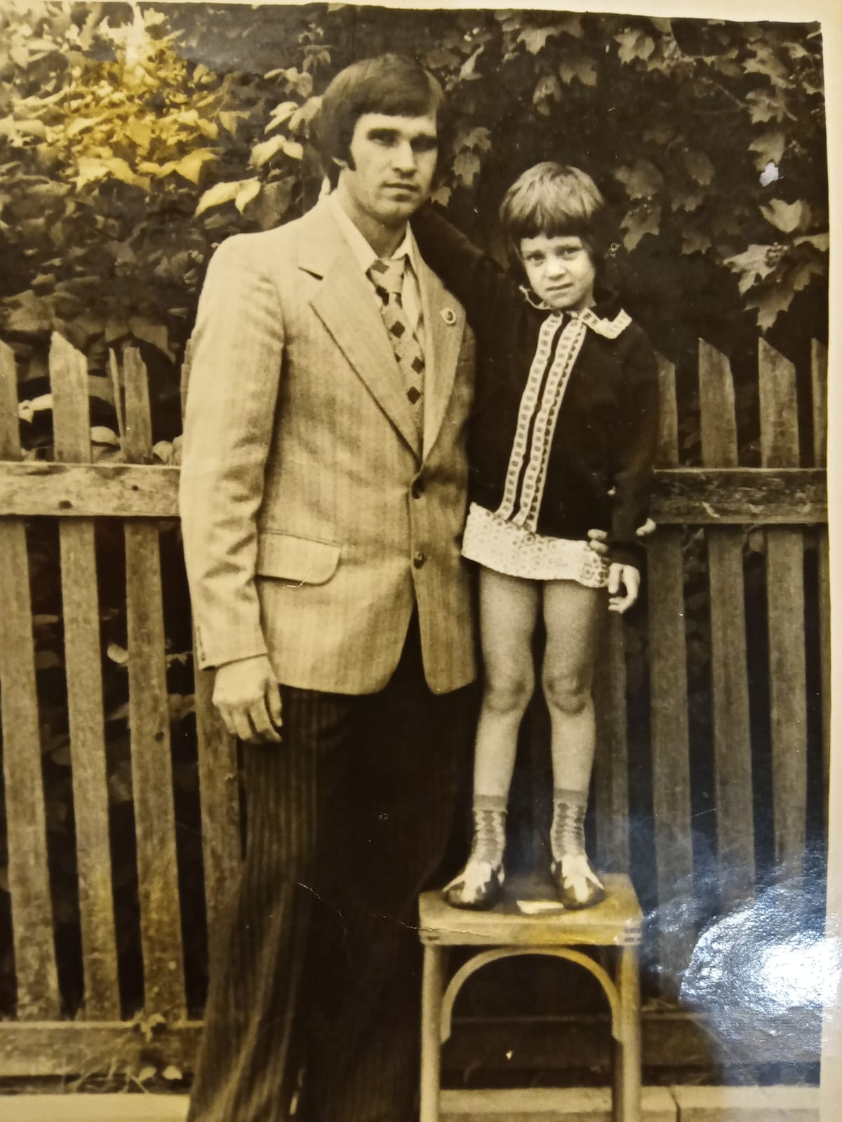
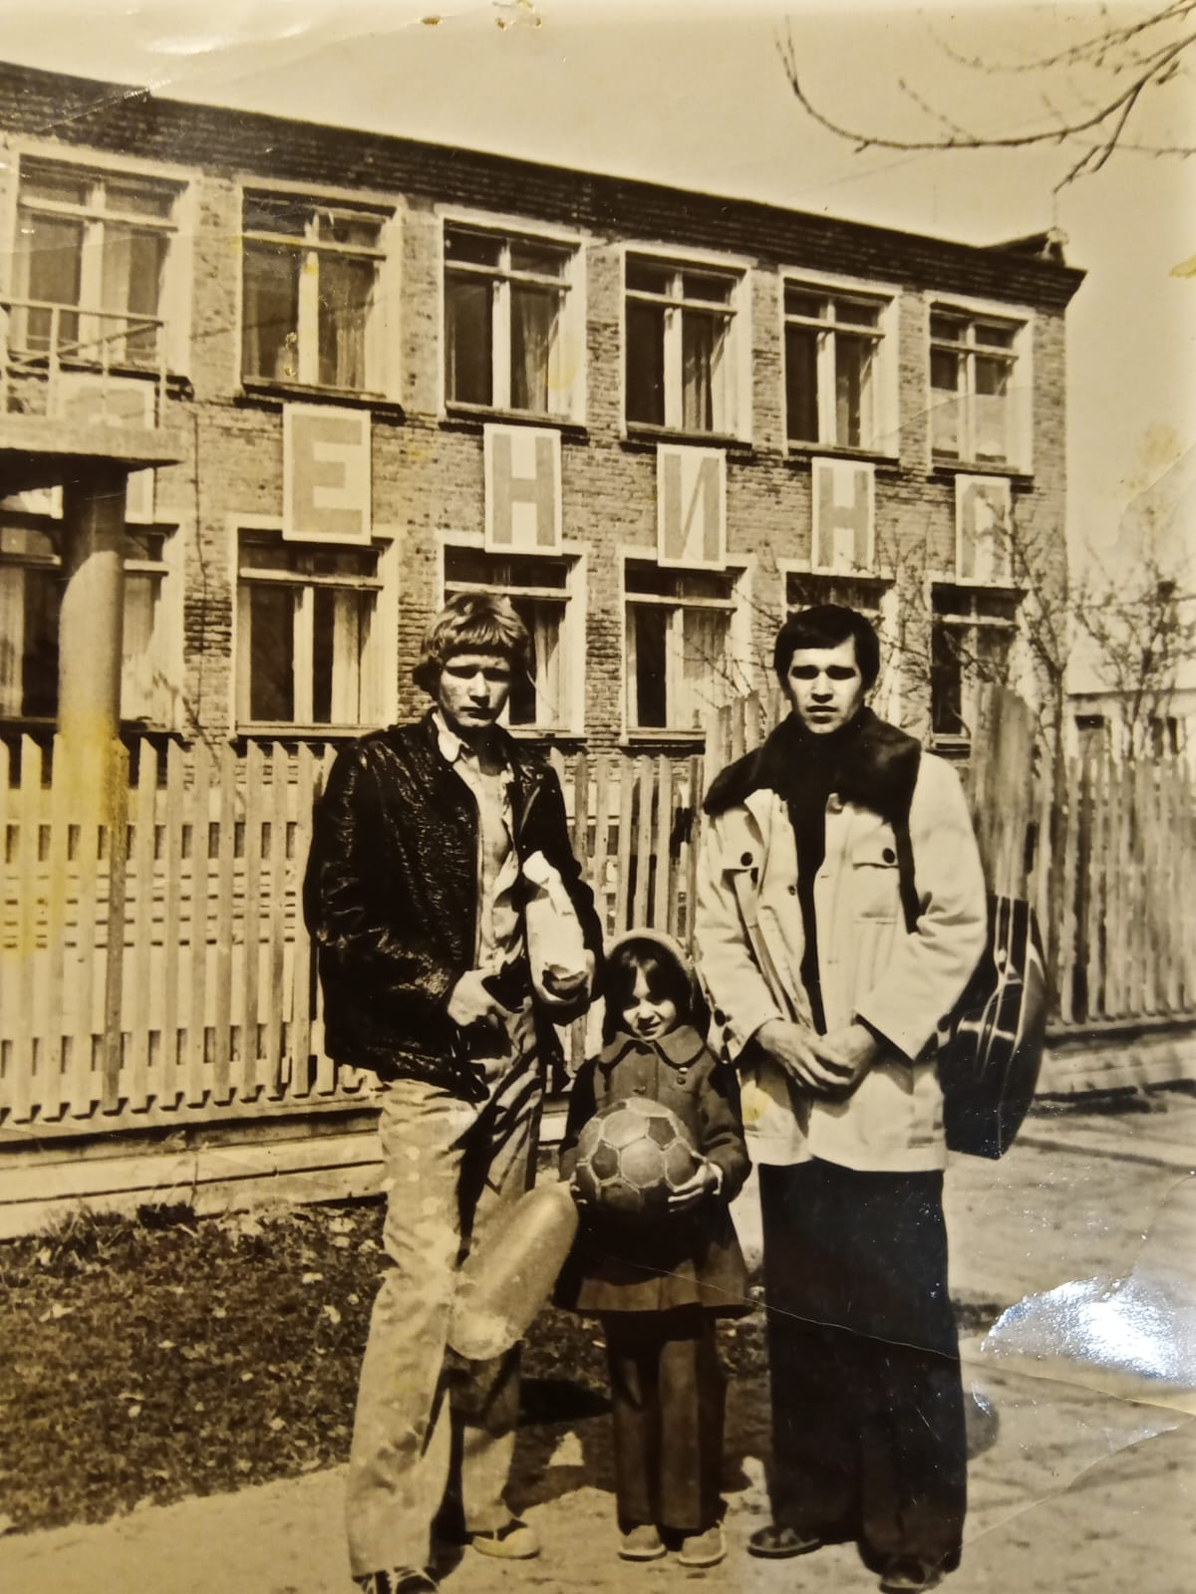
Это фотографии из семейного фотоальбома

Slide 7
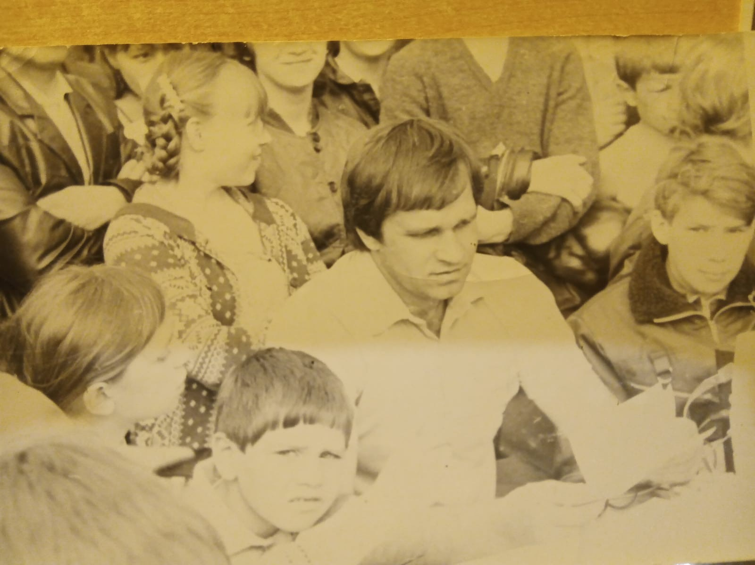
На соревнованиях

Slide 8
Я горжусь тем, что у меня был такой дедушка.
Очень хочется чтобы его не забывали.
Надеюсь, что он останется в памяти всех тех, кто его знал.

